Slide 1
UNIVERSIDAD AUTÓNOMA DE CHIAPAS
FACULTAD DE CIENCIAS QUÍMICAS
CAMPUS IV
LEY GENERAL DE SALUD

Slide 2
INTRODUCCIÓN
La Ley General de Salud establece la forma de organización y las competencias o atribuciones de los servicios de salud, pero fundamentalmente, especifica la forma en que debemos ser tratadas todas las personas, para solucionar cualquier problema de salud, independientemente de nuestra edad, sexo, condición física y social, religión, tendencia política o afiliación a alguna institución en particular.

Slide 3
CONTROL SANITARIO DE PRODUCTOS Y SERVICIOS Y DE SU IMPORTACIÓN Y EXPORTACIÓN

Slide 4
CAPITULO IV Medicamentos
ARTICULO 221.
I. Medicamentos: toda substancia o mezcla de substancias de origen natural o sintético que tenga efecto terapéutico, preventivo o rehabilitatorio, que se presente en forma farmacéutica y se identifique como tal por su actividad farmacológica, características físicas, químicas y biológicas.

Slide 5
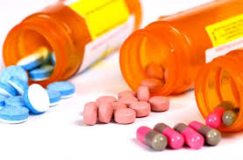
II. Fármaco: toda substancia natural, sintética o biotecnológica que tenga alguna actividad farmacológica y que se identifique por sus propiedades físicas, químicas o acciones biológicas, que no se presente en forma farmacéutica y que reúna condiciones para ser empleada como medicamento o ingrediente de un medicamento.

Slide 6
Articulo 221.
III. Materia prima (medicamento )
IV. Aditivo (medicamento)
V. Materiales (medicamento)

Slide 7
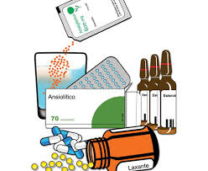
ARTICULO 222.
La Secretaría de Salud sólo concederá la autorización correspondiente a los medicamentos, cuando se demuestre que las substancias que contengan reúnan las características de seguridad y eficacia exigidas, y tomará en cuenta, en su caso, lo dispuesto por el artículo 428 de esta Ley.

Slide 8
ARTICULO 223.
El proceso de los productos que contengan plantas medicinales queda sujeto al control sanitario a que se refiere este Capítulo y a las normas oficiales mexicanas que al efecto emita la Secretaría de Salud.

Slide 9
ARTICULO 224.
Los medicamentos se clasifican:
A. Por su forma de preparación:
Magistrales
Oficinales
Especialidades farmacéuticas

Slide 10
ARTICULO 224.
Los medicamentos se clasifican:
B. Por su naturaleza
I. Alopáticos
II. Homeopáticos
III. Herbolarios

Slide 11
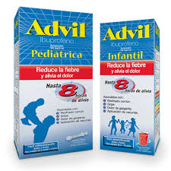
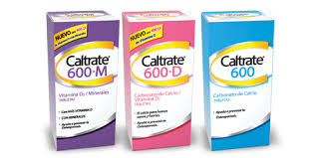
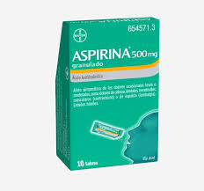
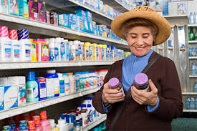
ARTICULO 225
Los medicamentos, para su uso y comercialización, serán identificados por sus denominaciones genérica y distintiva.

Slide 12
ARTICULO 226.
Los medicamentos, para su venta y suministro al público, se consideran:
Medicamentos que sólo pueden adquirirse con receta o permiso especial.
Medicamentos que requieren para su adquisición receta médica que deberá retenerse en la farmacia que la surta y ser registrada en los libros de control que al efecto se lleven.
. Medicamentos que solamente pueden adquirirse con receta médica que se podrá surtir hasta tres veces.

Slide 13
IV. Medicamentos que para adquirirse requieren receta médica, pero que pueden resurtirse tantas veces como lo indique el médico que prescriba.
V. Medicamentos sin receta, autorizados para su venta exclusivamente en farmacias.
VI. Medicamentos que para adquirirse no requieren receta médica y que pueden expenderse en otros establecimientos que no sean farmacias.

Slide 14
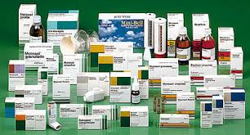
ARTICULO 227.
La Secretaría de Salud determinará los medicamentos que integren cada uno de los grupos a que se refiere el artículo anterior.

Slide 15
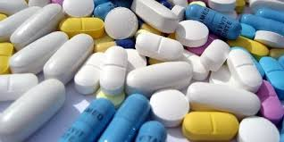
ARTICULO 227 BIS.
Los laboratorios y almacenes de depósito y distribución de los medicamentos a que se refieren las fracciones I y II del artículo 226 de esta Ley, sólo podrán expenderlos a los establecimientos que cuenten con licencia sanitaria que los acredite como droguerías, farmacias o boticas autorizadas para suministrar al público medicamentos que contengan estupefacientes o substancias psicotrópicas.

Slide 16
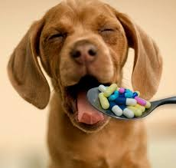
ARTICULO 228.
La Secretaría de Salud en coordinación con las autoridades encargadas de la sanidad animal, establecerá las Leyendas precautorias de los medicamentos de uso veterinario, cuando su uso pueda significar riesgo para la salud humana.

Slide 17
ARTICULO 229.
Para los efectos de esta Ley, los productos de origen biológico o substancias análogas semisintéticas, se clasifican en:
I. Toxoides, vacunas y preparaciones bacterianas de uso parenteral.
II. Vacunas virales de uso oral o parenteral.
III. Sueros y antitoxinas de origen animal.
IV. Hemoderivados.

Slide 18
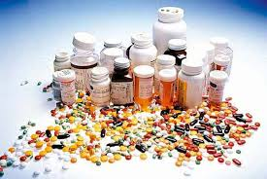
V. Vacunas y preparaciones microbianas para uso oral.
VI. Materiales biológicos para diagnóstico que se administran al paciente.
VII. Antibióticos.
VIII. Hormonas macromoleculares y enzimas.
IX. Las demás que determine la Secretaría de Salud.

Slide 19
ARTÍCULO 230.
Los productos de origen biológico requieren de control interno en un laboratorio de la planta productora y de control externo en laboratorios de la Secretaría de Salud.

Slide 20
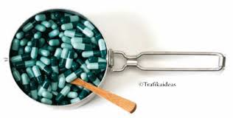
ARTICULO 231.
La calidad de las materias primas utilizadas en el proceso de medicamentos y productos biológicos, estará sujeta a la verificación de su identidad, pureza, esterilidad, cuando proceda, inocuidad, potencia, seguridad, estabilidad y cualquier otra prueba que señalen las disposiciones reglamentarias aplicables.

Slide 21
ARTICULO 232.
Los medicamentos de origen biológico de acción inmunológica ostentarán en su etiqueta

Slide 22
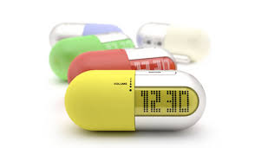
ARTICULO 233.
Quedan prohibidos la venta y suministro de medicamentos con fecha de caducidad vencida.

Slide 23
CAPITULO V Estupefacientes
ARTICULO 234.
Para los efectos de esta Ley, se consideran estupefacientes
ACETILDIHIDROCODEINA.
ACETILMETADOL
ACETORFINA
ALFACETILMETADOL
ALFAMEPRODINA
ALFAMETADOL
ALFAPRODINA
ALFENTANIL
ALILPRODINA
ANILERIDINA
BECITRAMIDA
BENCETIDINA
BENCILMORFINA
BETACETILMETADOL
BETAMEPRODINA
BETAMETADOL
BETAPRODINA
ENTRE OTROS.

Slide 24
ARTICULO 235.
La siembra, cultivo, cosecha, elaboración, preparación, acondicionamiento, adquisición, posesión, comercio, transporte en cualquier forma, prescripción médica, suministro, empleo, uso, consumo y, en general todo acto relacionado con estupefacientes o con cualquier producto que los contenga queda sujeto a:
Las disposiciones de esta Ley y sus reglamentos.
Los tratados y convenciones internacionales en los que los Estados Unidos Mexicanos sean parte y que se hubieren celebrado con arreglo a las disposiciones de la Constitución Política de los Estados Unidos Mexicanos

Slide 25
ARTICULO 236.
Para el comercio o tráfico de estupefacientes en el interior del territorio nacional, la Secretaría de Salud fijará los requisitos que deberán satisfacerse y expedirá permisos especiales de adquisición o de traspaso.

Slide 26
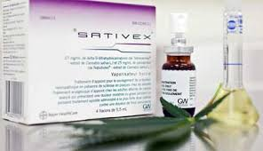
ARTICULO 237.
Queda prohibido en el territorio nacional, todo acto de los mencionados en el artículo 235 de esta Ley, respecto de las siguientes substancias y vegetales: opio preparado, para fumar, diacetilmorfina o heroína, sus sales o preparados, cannabis sativa, índica y americana o mariguana, papaver somniferum o adormidera, papaver bactreatum y erithroxilón novogratense o coca, en cualquiera de sus formas, derivados o preparaciones.

Slide 27
ARTICULO 238.
Solamente para fines de investigación científica, la Secretaría de Salud autorizará a los organismos o instituciones que hayan presentado protocolo de investigación autorizado por aquella dependencia, la adquisición de estupefacientes a que se refiere el artículo 237 de esta Ley. Dichos organismos e instituciones comunicarán a la Secretaría de Salud el resultado de las investigaciones efectuadas y como se utilizaron.

Slide 28
ARTICULO 239.
Cuando las autoridades competentes decomisen estupefacientes o productos que los contengan, mismos que se enlistan a continuación, deberán dar aviso a la Secretaría de Salud para que exprese su interés en alguna o algunas de estas substancias.
ALFENTANIL
BUPRENORFINA
CODEINA
DEXTROPROPOXIFENO
DIFENOXILATO
ETC.

Slide 29
ARTICULO 240.
Sólo podrán prescribir estupefacientes los profesionales que a continuación se mencionan, siempre que tengan Título registrado por las autoridades educativas competentes, cumplan con las condiciones que señala esta Ley y sus reglamentos y con los requisitos que determine la Secretaría de Salud:
I. Los médicos cirujanos.
II. Los médicos veterinarios, cuando los prescriban para la aplicación en animales.
III. Los cirujanos dentistas, para casos odontológicos.

Slide 30
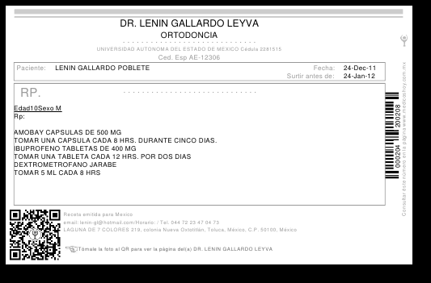
ARTICULO 241.
La prescripción de estupefacientes se hará en recetarlos especiales, que contendrán, para su control, un código de barras asignado por la Secretaría de Salud.

Slide 31
ARTICULO 242.
Las prescripciones de estupefacientes a que se refiere el artículo anterior, sólo podrán ser surtidas por los establecimientos autorizados para tal fin.

Slide 32
ARTICULO 243
Los preparados que contengan acetildihidrocodeína, codeína, dextropropoxifeno, dihidrocodeína, etilmorfina, folcodina, nicocodina, corcodeína y propiram, que formen parte de la composición de especialidades farmacéuticas, estarán sujetos, para los fines de su preparación, prescripción y venta o suministro al público, a los requisitos que sobre su formulación establezca la Secretaría de Salud.

Slide 33
CAPITULO VI Substancias Psicotrópicas
ARTICULO 244
Para los efectos de esta Ley, se consideran substancias psicotrópicas las señaladas en el artículo 245 de este ordenamiento y aquellas que determine específicamente el Consejo de Salubridad General o la Secretaría de Salud.

Slide 34
ARTICULO 245.
substancias psicotrópicas
Las que tienen valor terapéutico escaso o nulo
Las que tienen algún valor terapéutico
valor terapéutico, pero constituyen un problema para la salud pública
Las que tienen amplios usos terapéuticos y constituyen un problema menor para la salud pública
Las que carecen de valor terapéutico y se utilizan corrientemente en la industria

Slide 35
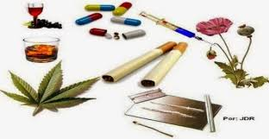
ARTICULO 246.
La Secretaría de Salud determinará cualquier otra substancia no incluida en el artículo anterior y que deba ser considerada como psicotrópica para los efectos de esta Ley, así como los productos, derivados o preparados que la contengan.

Slide 36
ARTICULO 247.
La siembra, cultivo, cosecha, elaboración, preparación, acondicionamiento, adquisición, posesión, comercio, transporte en cualquier forma, prescripción médica, suministro, empleo, uso, consumo y, en general, todo acto relacionado con substancias psicotrópicas o cualquier producto que los contenga,

Slide 37
ARTICULO 248
Queda prohibido todo acto de los mencionados en el artículo 247 de esta Ley, con relación a las substancias incluidas en la fracción I del artículo 245.

Slide 38
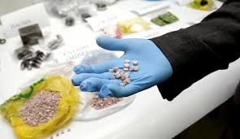
ARTICULO 249
Solamente para fines de investigación científica, la Secretaría de Salud podrá autorizar la adquisición de las substancias psicotrópicas

Slide 39
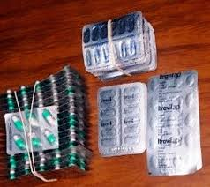
ARTICULO 250.
Las substancias psicotrópicas incluidas en la fracción II del artículo 245 de esta Ley, así como las que se prevean en las disposiciones aplicables o en las listas a que se refiere el artículo 246, cuando se trate del grupo a que se refiere la misma fracción, quedarán sujetas en lo conducente, a las disposiciones del Capítulo V de este Título.

Slide 40
ARTICULO 251
Las substancias psicotrópicas incluidas en la fracción III del artículo 245 de esta Ley, así como las que se prevean en las disposiciones aplicables o en las listas a que se refiere el artículo 246, cuando se trate del grupo a que se refiere la misma fracción, requerirán para su venta o suministro al público, receta médica que contenga el número de la cédula profesional del médico que la expida, la que deberá surtirse por una sola vez y retenerse en la farmacia que la surta, de acuerdo a las disposiciones de la Secretaría de Salud.

Slide 41
ARTICULO 252.
Las substancias psicotrópicas incluidas en la fracción IV del artículo 245 de esta Ley, así como las que se prevean en las disposiciones aplicables o en las listas a que se refiere el artículo 246, cuando se trate del grupo a que se refiere la misma fracción, requerirán, para su venta o suministro al público, receta médica que contenga el número de la cédula profesional del médico que la expida, la que podrá surtirse hasta por tres veces, con una vigencia de seis meses, contados a partir de la fecha de su expedición y no requerirá ser retenida por la farmacia que la surta, las primeras dos veces.

Slide 42
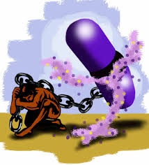
ARTICULO 253
La Secretaría de Salud determinará, tomando en consideración el riesgo que representen para la salud pública por su frecuente uso indebido, cuáles de las substancias con acción psicotrópica que carezcan de valor terapéutico y se utilicen en la industria, artesanías, comercio y otras actividades, deban ser consideradas como peligrosas, y su venta estará sujeta al control de dicha dependencia.

Slide 43
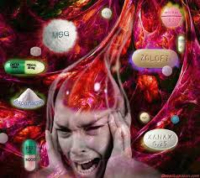
ARTICULO 254
La Secretaría de Salud y los gobiernos de las entidades federativas en sus respectivos ámbitos de competencia, para evitar y prevenir el consumo de substancias inhalantes que produzcan efectos psicotrópicos en las personas

Slide 44
ARTICULO 255.
Los medicamentos que tengan incorporadas substancias psicotrópicas que puedan causar dependencia y que no se encuentren comprendidas en el artículo 245 de esta Ley, en las disposiciones aplicables o en las listas a que se refiere el artículo 246, serán considerados como tales y por lo tanto quedarán igualmente sujetos a lo dispuesto en los artículos 251 y 252, según lo determine la propia Secretaría

Slide 45
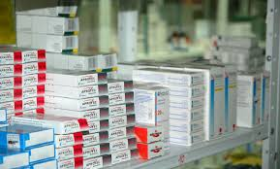
ARTICULO 256
Los envases y empaques de las substancias psicotrópicas, para su expendio llevarán etiquetas que, además de los requisitos que determina el artículo 210 de esta Ley

Slide 46
CAPITULO VII Establecimientos Destinados al Proceso de Medicamentos
ARTICULO 257.
Los establecimientos que se destinen al proceso de los productos a que se refiere el Capítulo IV de este Título, incluyendo su importación y exportación se clasifican

Slide 47
Artículo 258
Los establecimientos a que se refieren las fracciones I, II, IV y XI, del artículo anterior y los relativos a las demás fracciones cuando se dediquen al proceso de los productos señalados en la fracción I del artículo 198 de esta Ley, deben contar con la licencia sanitaria correspondiente expedida por la Secretaría de Salud.

Slide 48
ARTICULO 259
Los responsables deberán reunir los requisitos establecidos en las disposiciones aplicables y serán designados por los titulares de las licencias o propietarios de los establecimientos, quienes darán el aviso correspondiente a la Secretaría de Salud.

Slide 49
ARTICULO 260.
Los responsables sanitarios de los establecimientos a que se refiere el artículo 257 dé esta Ley, deberán ser profesionales con Título registrado por las autoridades educativas competentes.

Slide 50
ARTICULO 261.
En los casos en que resulten afectadas, por acción u omisión, la identidad, pureza, conservación, preparación, dosificación o manufactura de los productos, el responsable del establecimiento y el propietario del mismo responderán solidariamente de las sanciones que correspondan en los términos que señalen esta Ley y demás disposiciones legales aplicables.

Slide 51
BIBLIOGRAFÍA
Reforma en Diario Oficial de 14 de junio de 1991
Adición en Diario Oficial de 14 de junio de 1991
Derogada en Diario Oficial de 14 de junio de 1991
Fe de erratas Diario Oficial de 12 de julio de 1991
Reforma en Diario Oficial de 7 de mayo de 1997
Adición en Diario Oficial de 7 de mayo de 1997
Derogado en Diario Oficial de 7 de mayo de 1997
Reforma en Diario Oficial de 13 de junio de 2003
Reforma en Diario Oficial de 25 de junio de 2003
Adición en Diario Oficial de 19 de enero de 2004
Reforma en Diario Oficial de 19 de enero de 2004
Reforma en Diario Oficial de 14 de febrero de 2006
Adición en Diario Oficial de 24 de abril de 2006
Reforma en Diario Oficial de 6 de junio de 2006
Adición en Diario Oficial de 19 de junio de 2007
file:///C:/Users/Luucyy/Downloads/LEY_GENERAL_DE_SALUD.pdf

